Slide 1
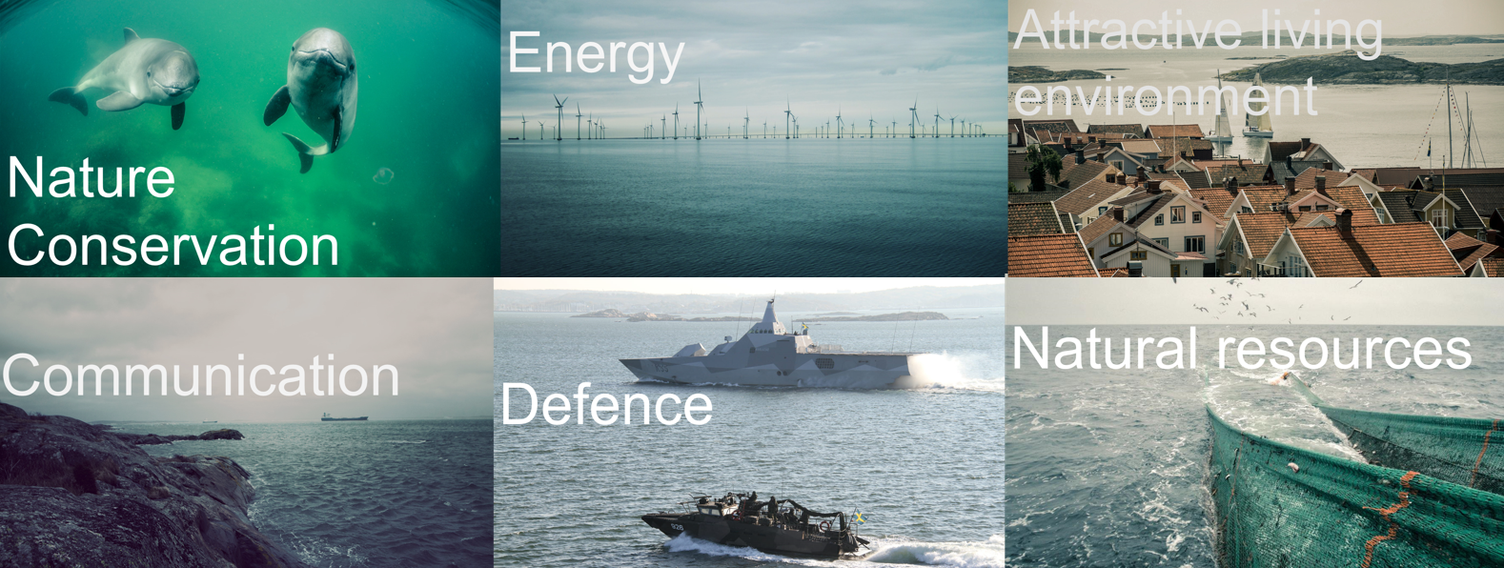

The Swedish MSP process
“The future we want”
Better together
Dr Ingela Isaksson

Slide 2
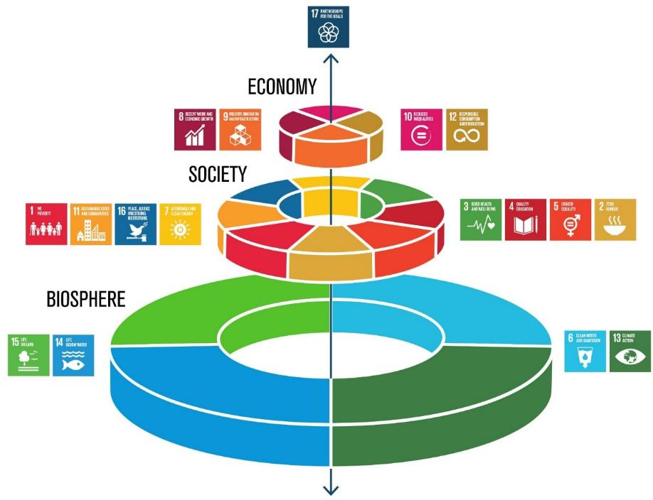
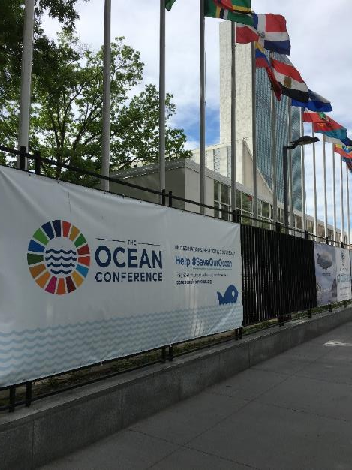

Global Sustainable Development Goals – SDG 2030 or Agenda 2030
Notes:
Professor Johan Rockström, Stockholm Resilience Centre, och den indiske miljöekonomen Pavan Sukhdev har presenterat ett nytt sätt att förhålla sig till de globala målen – illustrerad som en tårta.
Det understa lagret, basen, är miljömässig hållbarhet. Planeten sätter ramarna, och de är inte förhandlingsbara. Högre upp kommer de sociala och så småningom de ekonomiska målen. Även om ekologin är avgörande, begränsar den inte möjligheterna till innovation, välstånd och framgång – så länge vi håller oss till klimatsmarta lösningar.
De två forskarna menade också att mat går som en röd tråd genom alla mål. “Hur vi löser matförsörjningen är faktiskt nyckeln till om vi kommer lyckas uppnå de Globala målen,” anser Johan Rockström.

Slide 3
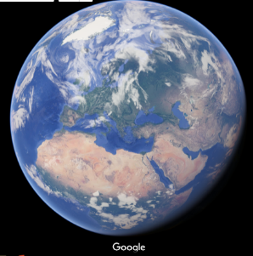
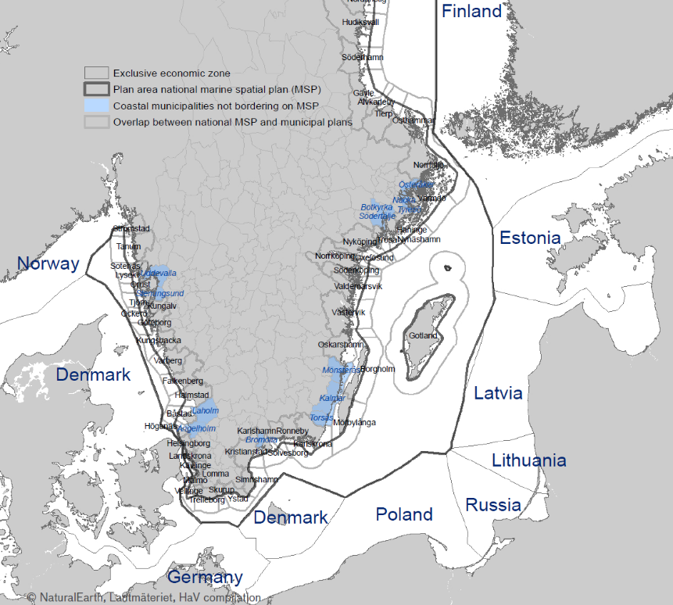
Collaboration –
multi level governance
3 national marine spatial plans
14 coastal counties & regional councils
87 coastal municipalities
10 neighbouring countries
Intergovernmental organisations unite: HELCOM & VASAB
Sweden
Notes:
Central government - Cabinet with ministries and large number of national agencies
21 counties where County Administrative Boards represent central government
20 County Councils responsible for health care and local transport
290 Municipalities responsible for spatial planning, schools, social welfare, water and waste, etc.
Counties and Municipalities cover
the Territorial Sea

Slide 4

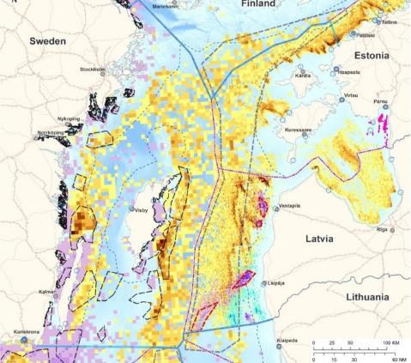
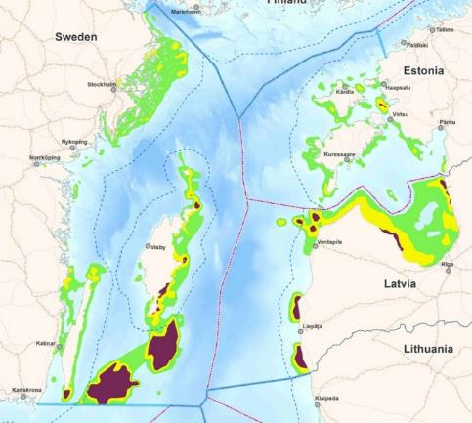
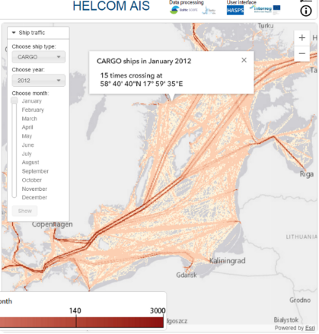
Shared resources and areas
One
fish resource
One
green infrastructure
One
shipping network

Slide 5
Cumulative impact of human activity- on going work in Sweden and upcoming in Baltic Sea Region
Symphony - Analytic tool for estimating the cumulative environmental impact during the planning process
Allows us to early identify areas of concern so mitigative planning options can be considered
Impact based on the following parameters:
Pressure intensity (spatial distributions)
Ecological values (spatial distributions)
Sensitivity of ecosystems components (weighting score)
Colors indicate relative level of environmental impact

Slide 6

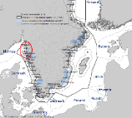
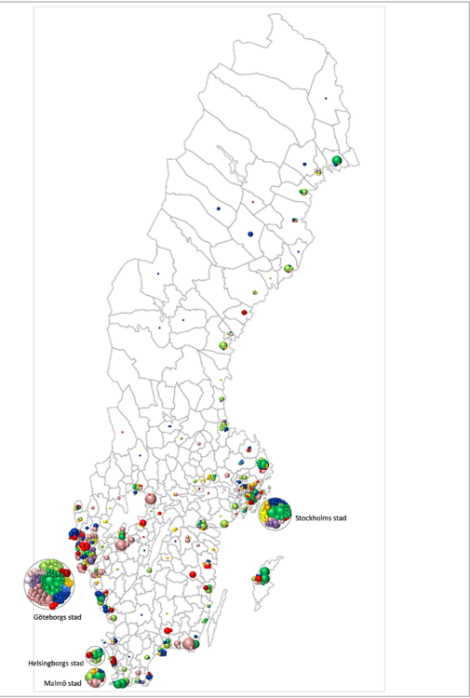

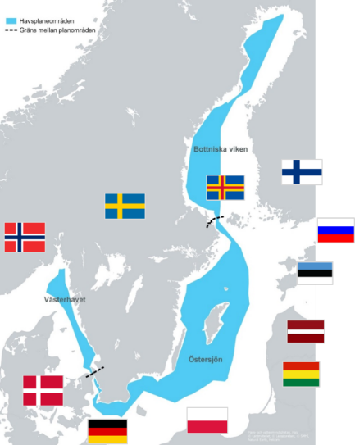





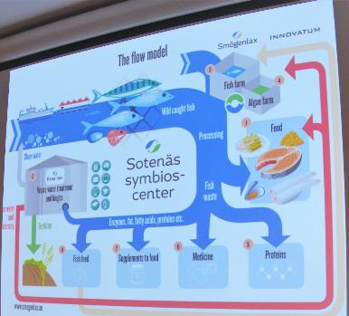



Collaboration essential
VINNOVA 2013:09
Notes:
Central government - Cabinet with ministries and large number of national agencies
21 counties where County Administrative Boards represent central government
20 County Councils responsible for health care and local transport
290 Municipalities responsible for spatial planning, schools, social welfare, water and waste, etc.
Counties and Municipalities cover
the Territorial Sea

Slide 7
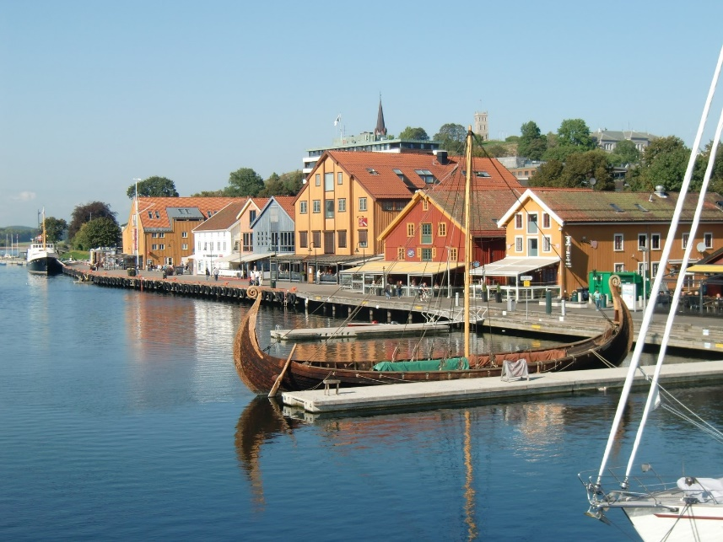
Thank you for your attention!
Dr Ingela Isaksson
ingela.isaksson@havochvatten.se
www.balticscope.eu

